Slide 1
Η ελιά του Πεισίστρατου
Καλλιτεχνικές όψεις…

Slide 2
Κείμενα για την ελιά
Γράφω ένα ή και περισσότερα χαϊκού*
Γράφω ένα ποίημα
Γράφω ένα κειμενάκι

Slide 3
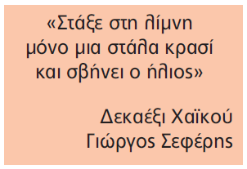
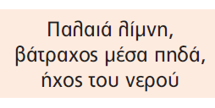
Χαϊκού
Τα χαϊκού είναι είδος ποίησης που πρωτοεμφανίστηκε στην Ιαπωνία τον 16ο αι. και υιοθετήθηκε στην Ευρώπη στις αρχές του 20ού με αποτέλεσμα να γίνουν πολύ δημοφιλή σε όλο τον κόσμο.
Στην αυθεντική στιχουργική μορφή τους, τα χαϊκού είναι μικρά ποιήματα από 17 συλλαβές σε έναν ενιαίο στίχο.
Στην ευρωπαϊκή εκδοχή τους συνήθως υποδιαιρούνται σε 3 στίχους από 5, 7 και 5 συλλαβές, στους οποίους αποφεύγεται η ομοιοκαταληξία.
Τα χαϊκού συμπυκνώνουν ευφυΐα και σοφία, που εκφράζονται με λυρική ή άλλοτε, χιουμοριστική διάθεση, ενώ συχνά υπάρχει το στοιχείο της έκπληξης.
Τα θέματά τους είναι η φύση, οι εποχές και τα χρώματα, η ομορφιά των λέξεων και των αντιθέσεων, ενώ το νόημα σε αυτά κάποιες φορές αποκτά δευτερεύουσα σημασία.
Ο Γνωστότερος Ιάπωνας Ποιητής χαϊκού ήταν ο Ματσούο Μπάσο ο οποίος έχει γράψει το πιο φημισμένο από όλα τα χαϊκού.

Slide 4
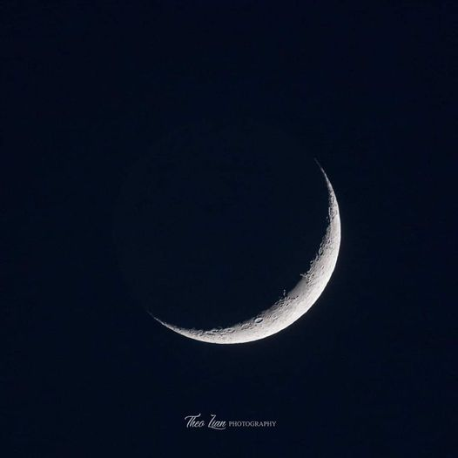

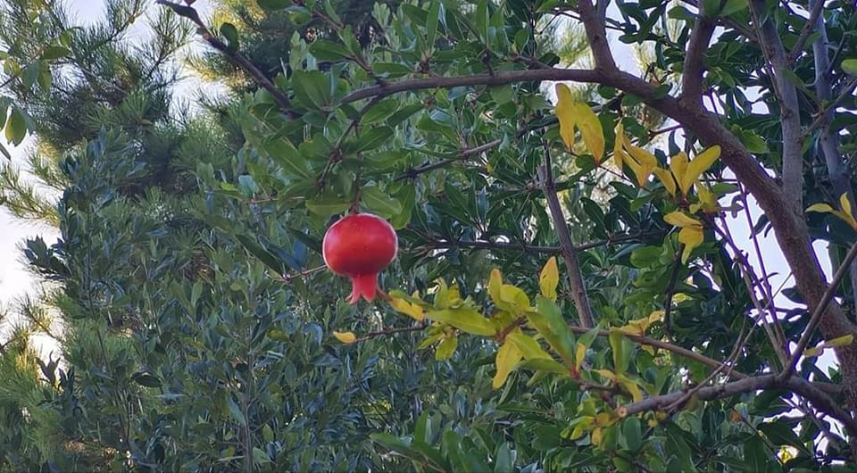

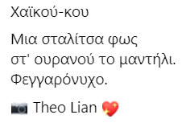
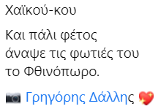
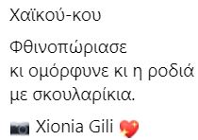
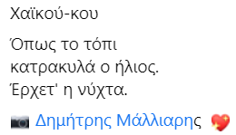
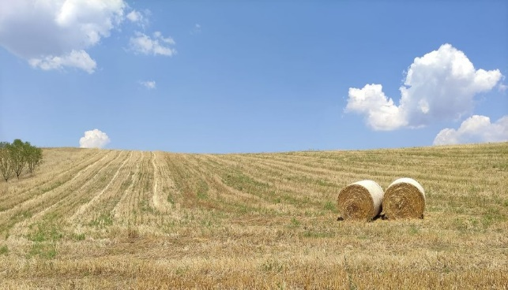
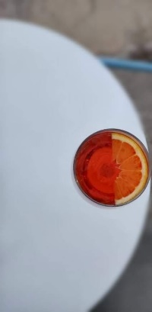



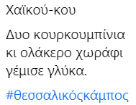
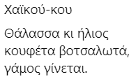
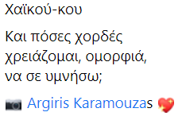
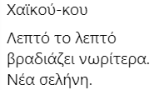
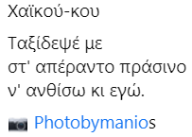

Slide 5
Μουσική για την ελιά
Γράφω μία απλή σύνθεση με λίγες νότες (λούπα*)
Γράφω μία μεγαλύτερη μουσική σύνθεση
Γράφω μία περιγραφική* μουσική σύνθεση

Slide 6
CHROME MUSIC LAB
Υλικό για μουσικές συνθέσεις
https://musiclab.chromeexperiments.com/Experiments?fbclid=IwAR1X9gQmS2O3bwxyrXdSubpNpkYBRRQsOdbOa2WaWZoCZBY4sB4A-Vkx0Cw
Τι είναι το Chrome Music Lab; Το Chrome Music Lab είναι ένας ιστότοπος που κάνει την εκμάθηση της μουσικής πιο προσιτή μέσω διασκεδαστικών, πρακτικών πειραμάτων.
Για ποιο λόγο μπορεί να χρησιμοποιηθεί; Πολλοί εκπαιδευτικοί χρησιμοποιούν το Chrome Music Lab ως εργαλείο στις τάξεις τους για να εξερευνήσουν τη μουσική και τις συνδέσεις της με την επιστήμη, τα μαθηματικά, την τέχνη και άλλα. Το έχουν συνδυάσει με χορό και ζωντανά όργανα. Ακολουθεί μια συλλογή ορισμένων χρήσεων που βρήκαμε στο Twitter.
Μπορώ να το χρησιμοποιήσω για να φτιάξω τα δικά μου τραγούδια; Ναι. Δείτε το πείραμα Song Maker, το οποίο σας επιτρέπει να φτιάξετε και να μοιραστείτε τα δικά σας τραγούδια.
Χρειάζεται να δημιουργήσω έναν λογαριασμό; Όχι. Απλά ανοίξτε οποιοδήποτε πείραμα και αρχίστε να παίζετε.
Πώς κατασκευάστηκαν αυτά; Όλα τα πειράματά μας έχουν κατασκευαστεί με ελεύθερα προσβάσιμες τεχνολογίες ιστού, όπως Web Audio API, WebMIDI, Tone.js και άλλα. Αυτά τα εργαλεία διευκολύνουν τους προγραμματιστές να δημιουργήσουν νέες διαδραστικές μουσικές εμπειρίες. Μπορείτε να αποκτήσετε τον κώδικα ανοιχτού κώδικα για πολλά από αυτά τα πειράματα εδώ στο Github.
Σε ποιες συσκευές λειτουργούν αυτά; Μπορείτε να παίξετε με αυτά τα πειράματα σε όλες τις συσκευές - τηλέφωνα, tablet, φορητούς υπολογιστές - απλά ανοίγοντας τον ιστότοπο σε ένα πρόγραμμα περιήγησης ιστού, όπως το Chrome.
Τι ακολουθεί για το Chrome Music Lab; Πάντα εμπνεόμαστε από νέους, απροσδόκητους τρόπους με τους οποίους οι άνθρωποι χρησιμοποιούν αυτά τα πειράματα. Αν θέλετε να μοιραστείτε κάτι μαζί μας, δημοσιεύστε το με το #chromemusiclab ή στείλτε μας ένα μήνυμα.

Slide 7
Υλικό για μουσικές συνθέσεις
CHROME MUSIC LAB
SHARED PIANO
SONG MAKER
Rhythm
Spectrogram
Sound waves
Arpeggios
Kandinsky [λουπα]
Voice spinner
Harmonics
Piano roll
Oscillators [ΧΑΧΑΧΑ]
Strings
Melody maker [& ρυθμικη αγωγη]
chords

